Slide 1

Pressespiegel
1. Quartal 2022
Landesinnung Bau

Slide 2
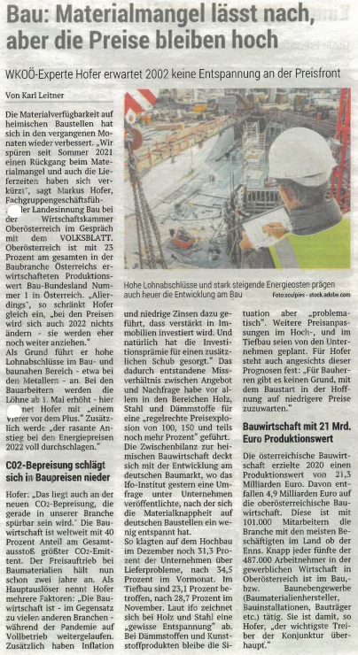
Volksblatt
08.01.2022

Slide 3
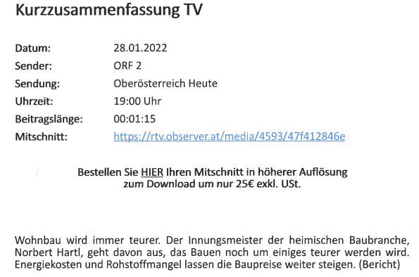
ORF 2 – Oberösterreich Heute
28.01.2022

Slide 4
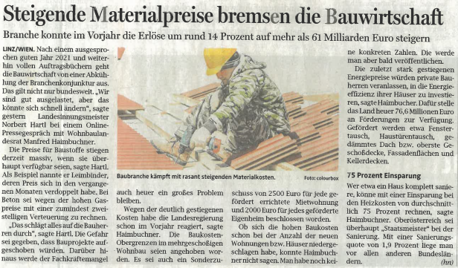
OÖNachrichten
29.01.2022

Slide 5
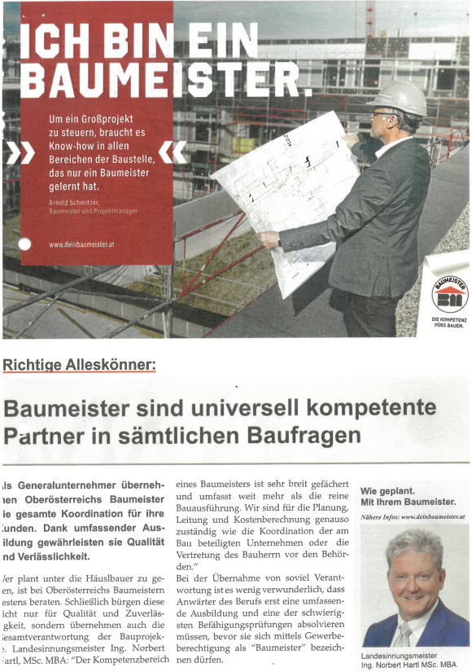
KdEÖ Oberösterreich
Jänner 2022

Slide 6
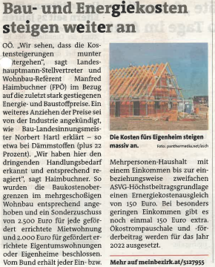
Bezirksrundschau OÖ
03./04. Februar 2022

Slide 7
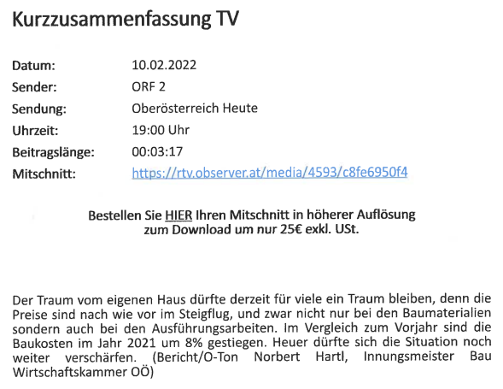
ORF 2 – Oberösterreich Heute
10.02.2022

Slide 8
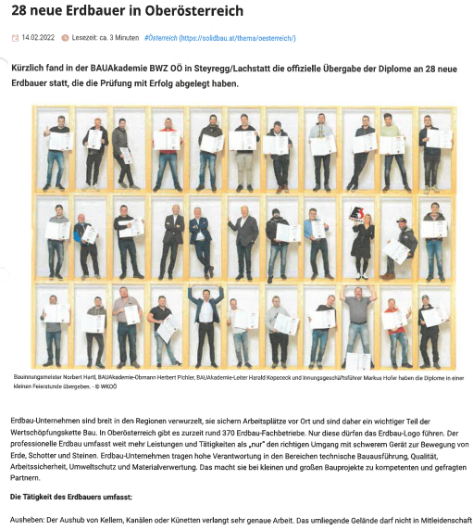
SOLID
14.02.2022
Teil 1

Slide 9
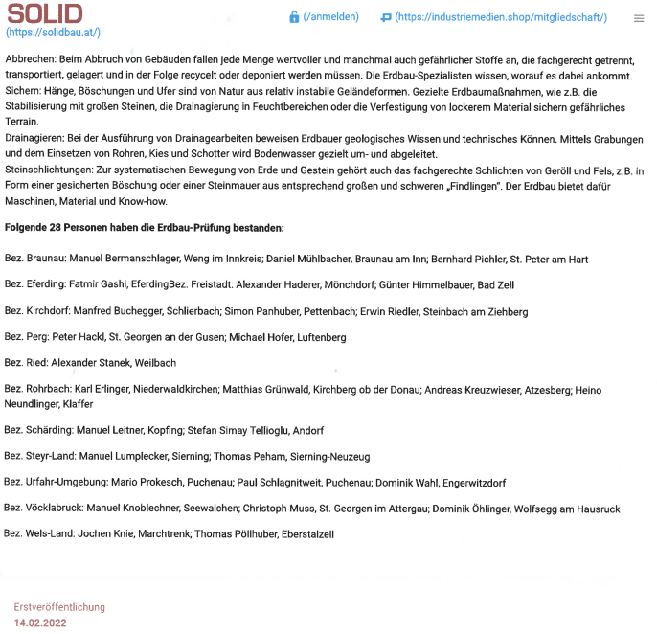
SOLID
14.02.2022
Teil 2

Slide 10
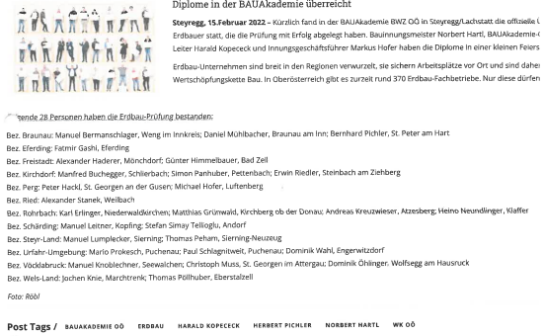
Wirtschaftsnachrichten
15.02.2022

Slide 11
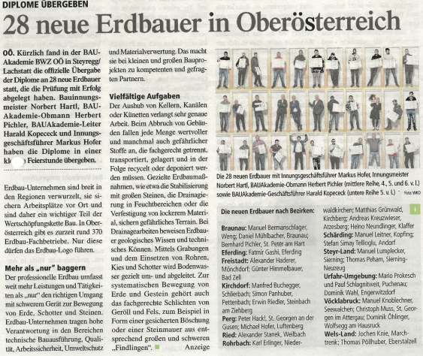
Tips
16.02.2022

Slide 12
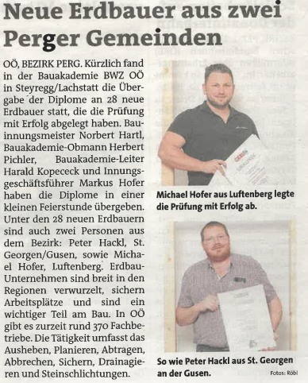
Bezirksrundschau OÖ
17./18. Februar 2022

Slide 13
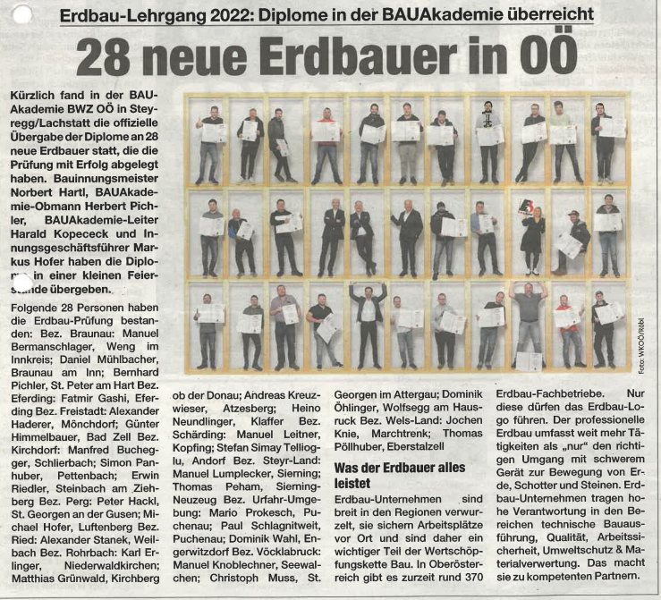
Krone
18.02.2022

Slide 14
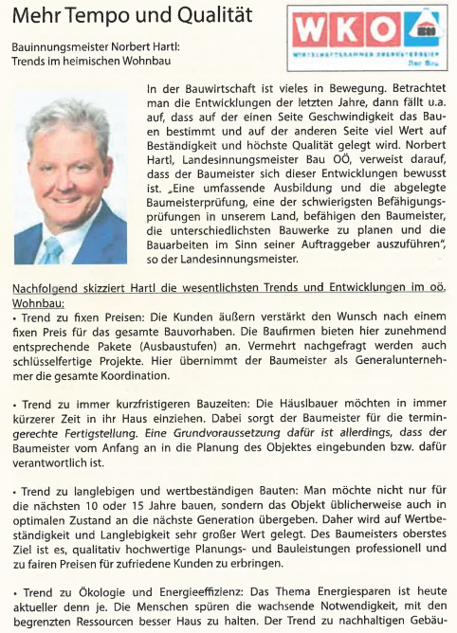
OÖ Bauhandbuch
Februar 2022
Teil 1

Slide 15
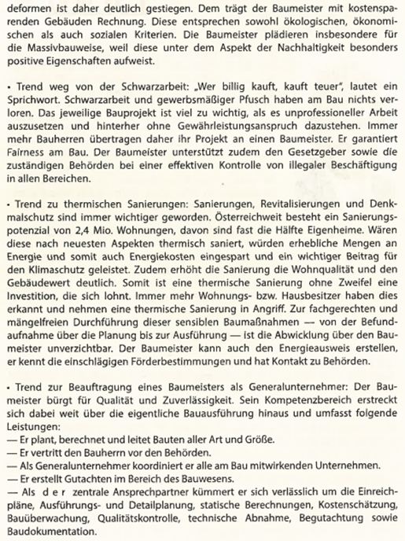
OÖ Bauhandbuch
Februar 2022
Teil 2

Slide 16
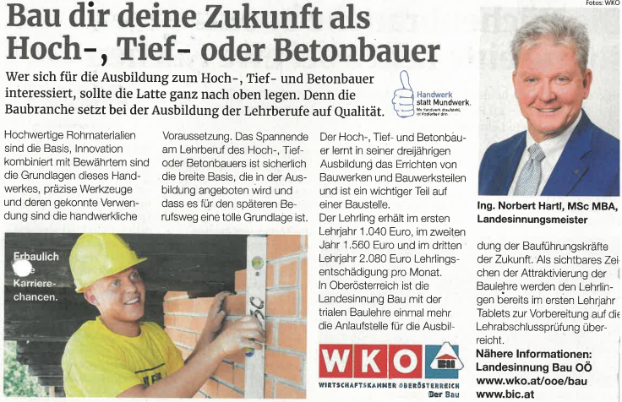
Karriere Krone OÖ
06.02.2022

Slide 17
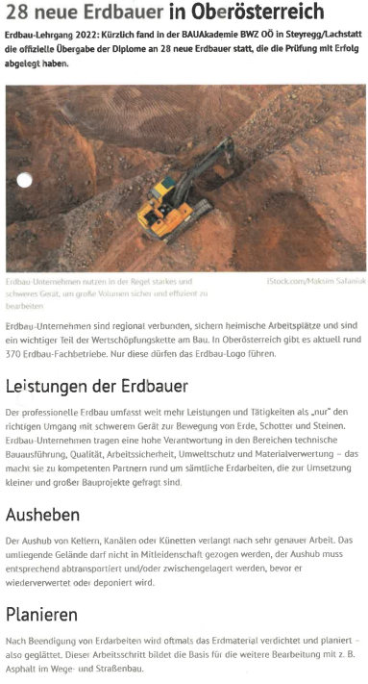
Chefinfo
14.03.2022

Slide 18
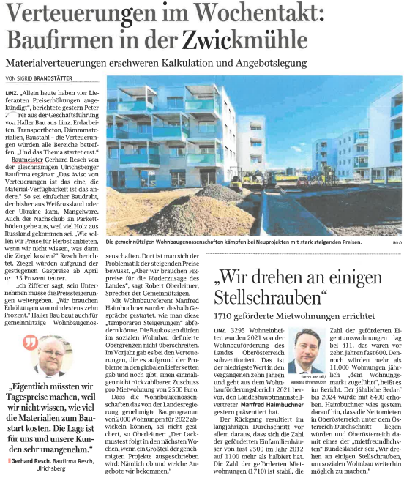
OÖNachrichten
15.03.2022

Slide 19
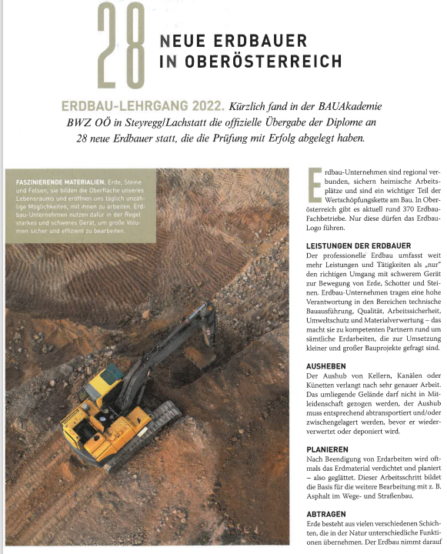
Chefinfo
März 2022
Teil 1

Slide 20
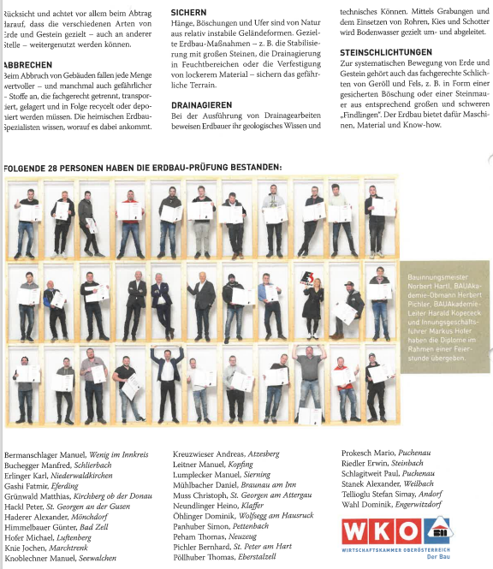
Chefinfo
März 2022
Teil 2

Slide 21
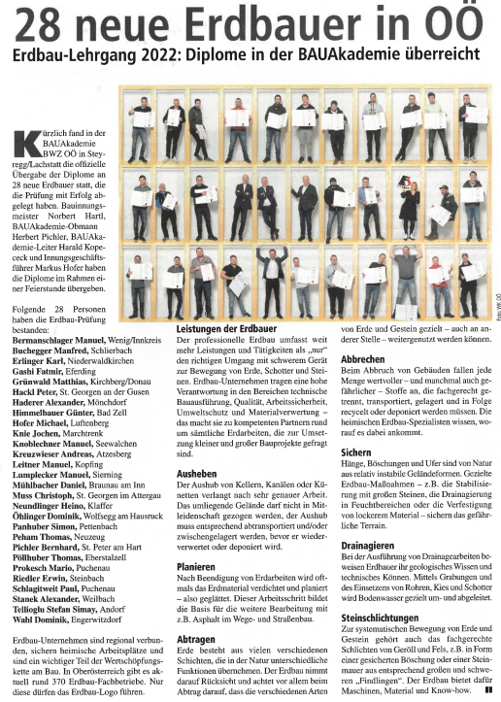
Wirtschaftsnachrichten
März 2022

Slide 22
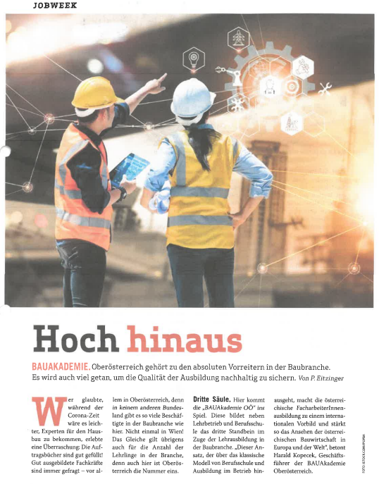
Weekend Magazin
März 2022
Teil 1

Slide 23
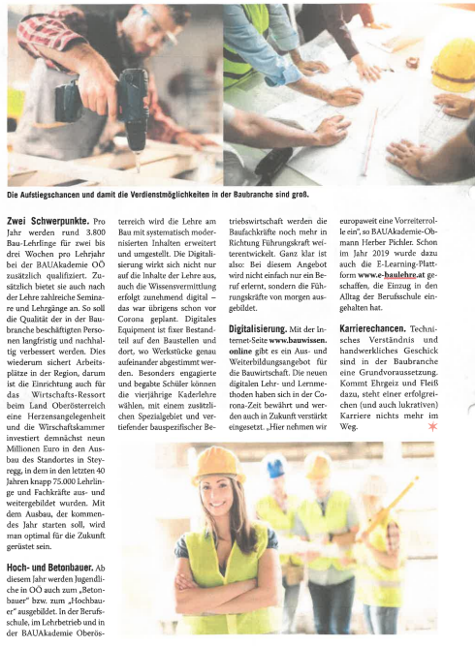
Weekend Magazin
März 2022
Teil 2

Slide 24
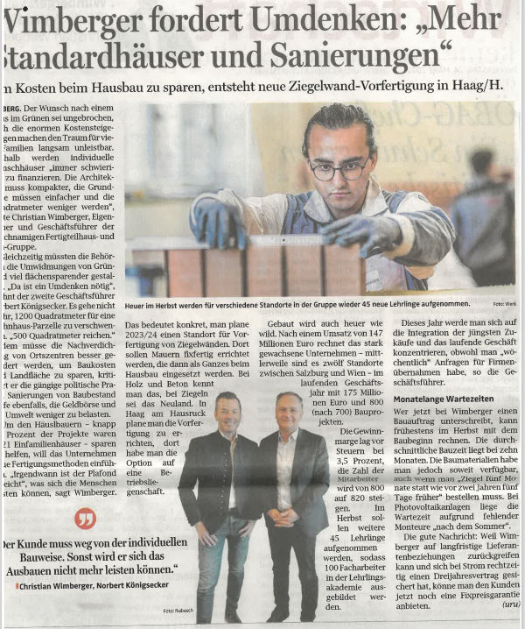
OÖNachrichten
24.03.2022

Slide 25
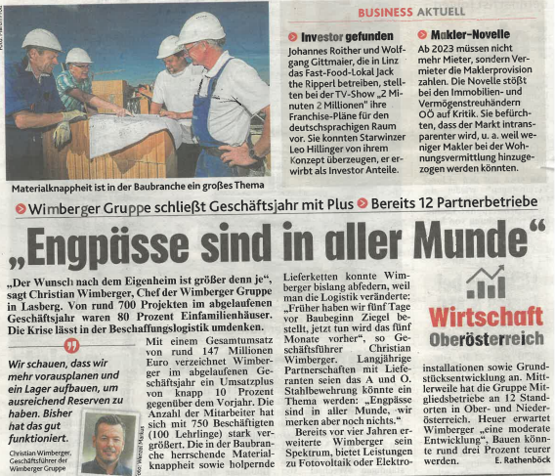
Krone
24.03.2022

Slide 26
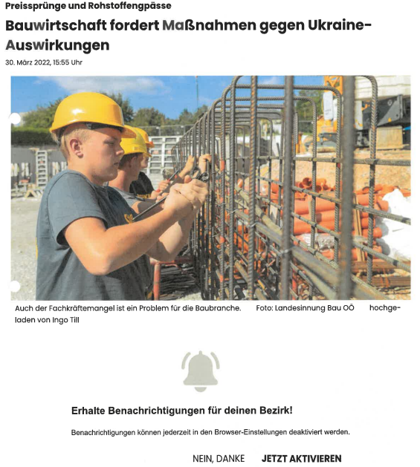
MeinBezirk.at
30.03.2022
Teil 1

Slide 27
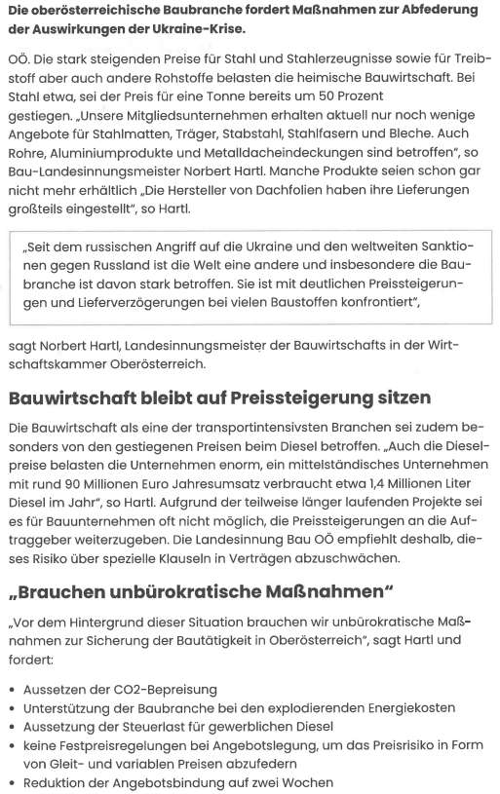
MeinBezirk.at
30.03.2022
Teil 2

Slide 28
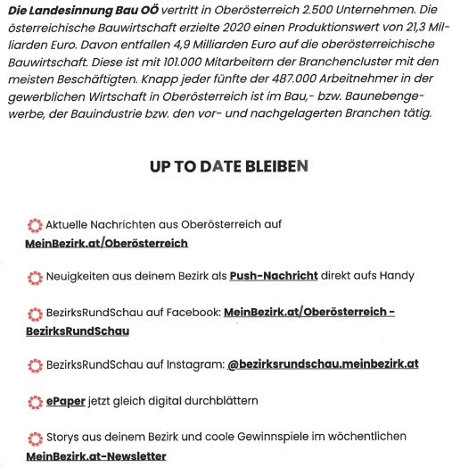
MeinBezirk.at
30.03.2022
Teil 3

Slide 29
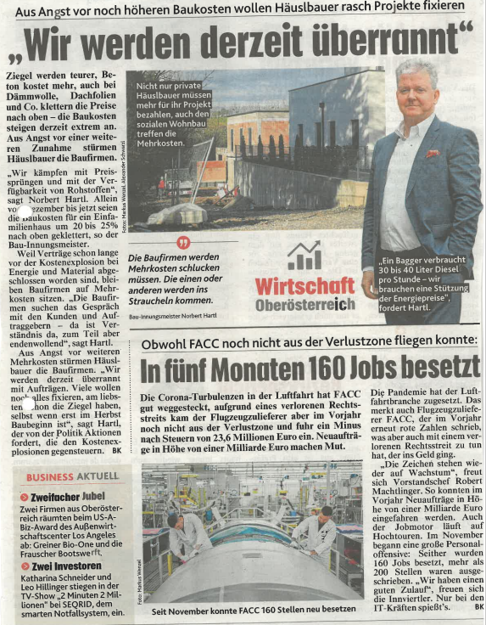
Krone
31.03.2022

Slide 30
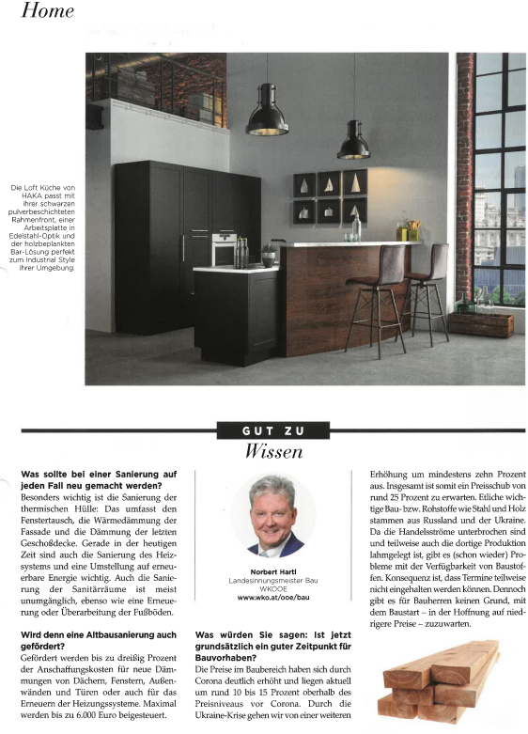
Moments
März 2022

Slide 31

Moments
März 2022
Teil 1

Slide 32
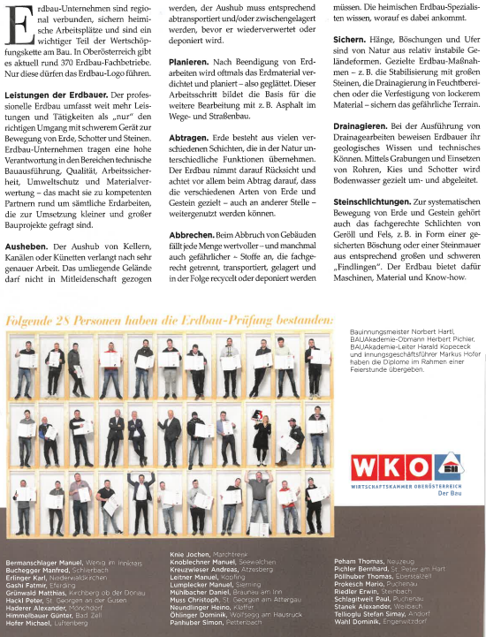
Moments
März 2022
Teil 2

